Slide 1
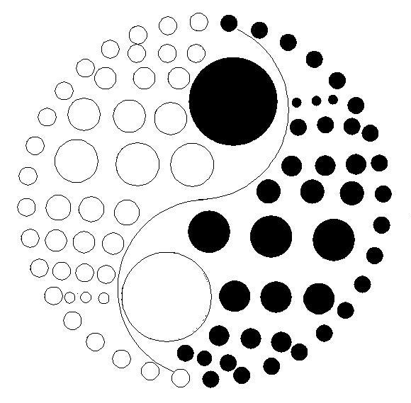
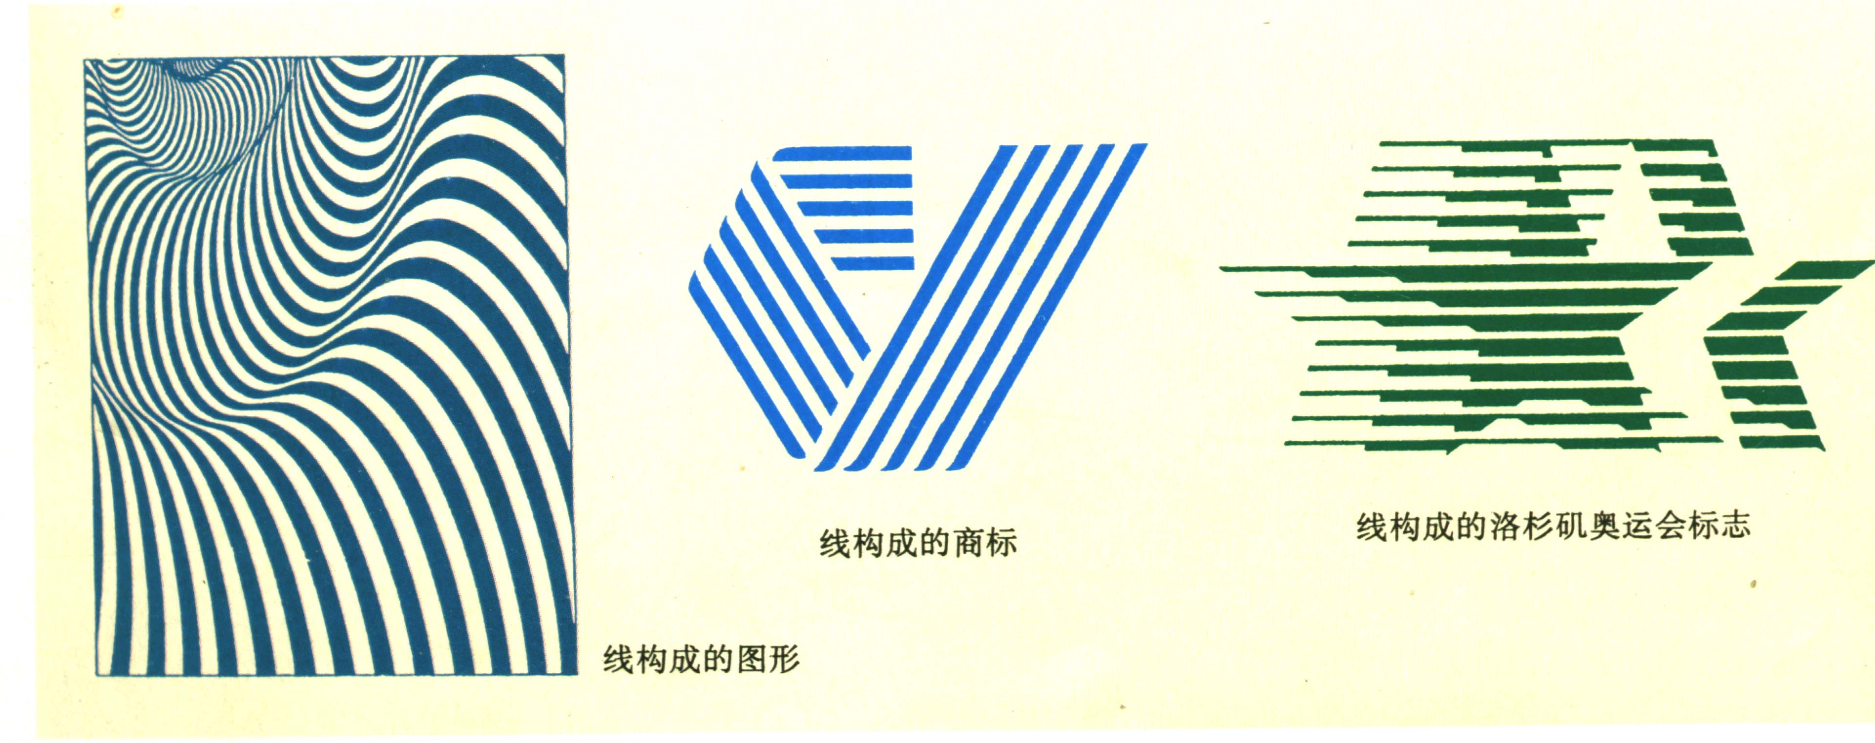
田 强 主讲
点与线的艺术魅力

Slide 2
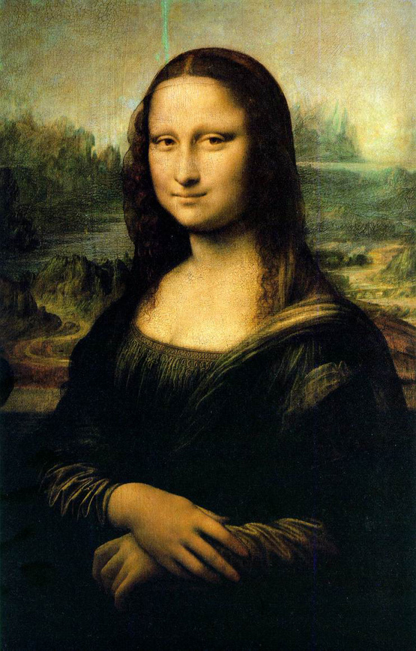
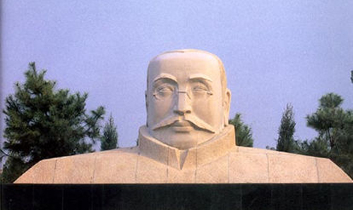
美术的艺术语言
美术作品以它的形式元素——点、线、面、形、色彩、体、材质、肌理——构成的视觉形象，作为美术家传情达意的艺术语言，它们给人的视觉感受和由此产生的视觉心理，即是它们的语义。

Slide 3
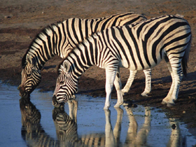

Slide 4
点
点
点表示位置，没有厚度和宽度，是一条线的开 始或重点。
点是美术造型中最小的元素，它有大小不同的面积 和体积（不同于几何学上的点）。点的概念是相对比较得来的。小的形象为点，点在与背景形体色彩的对比下，影响人的视觉心理。如糕点上的红点，破土的芽点，溅在墙上的血点等，给人以不同的情绪感染。
在平面空间上的两个点之间有呼应联系的感觉，点的不同排列产生线的感觉，点的疏密使人产生聚散的感觉，点的不同排列和疏密关系使人产生不同情绪的节奏感。这就是点构成的抽象语义。所以画家作画用笔讲究笔触（即点），就在于笔触（点）可以形成富有情绪和生命力的节奏美感。
点
线
面形
色彩

Slide 5
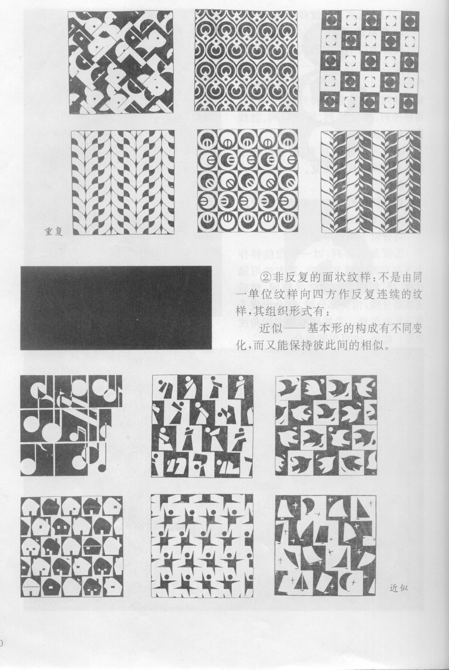
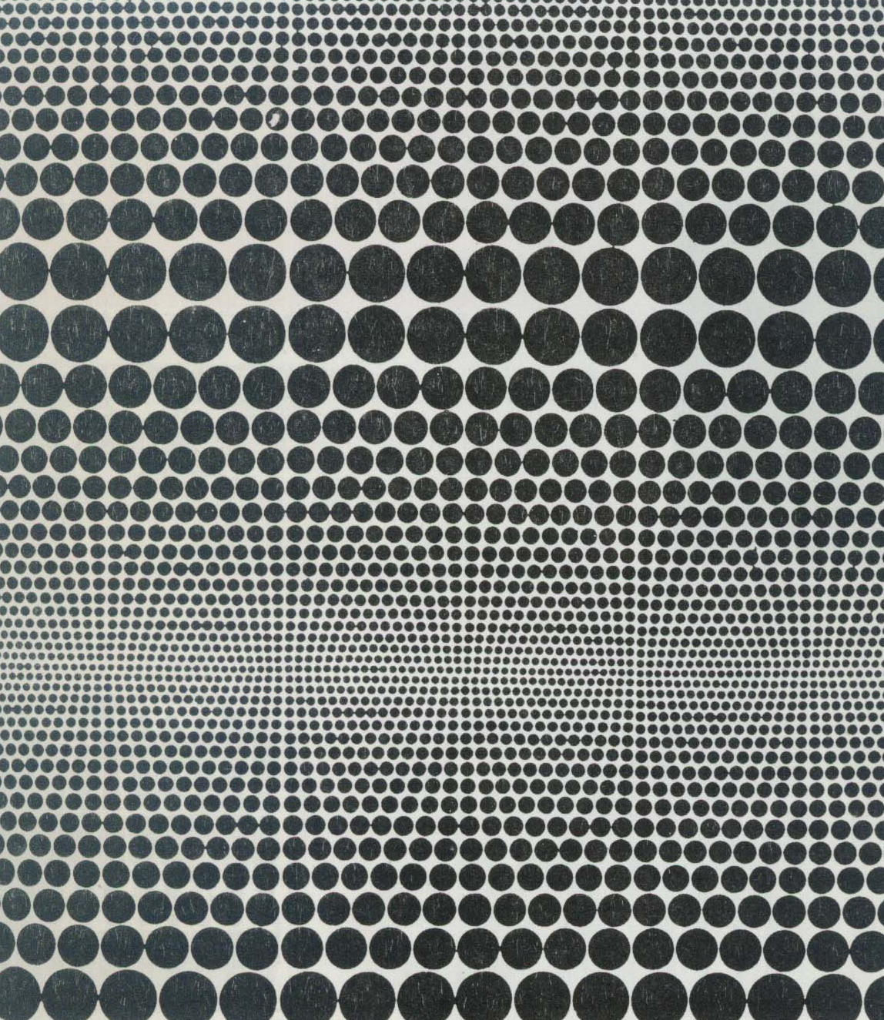

Slide 6
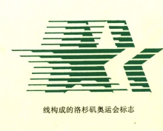
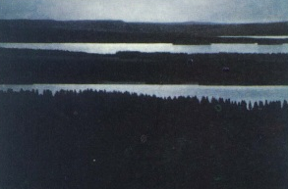
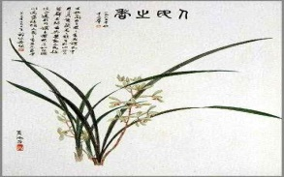
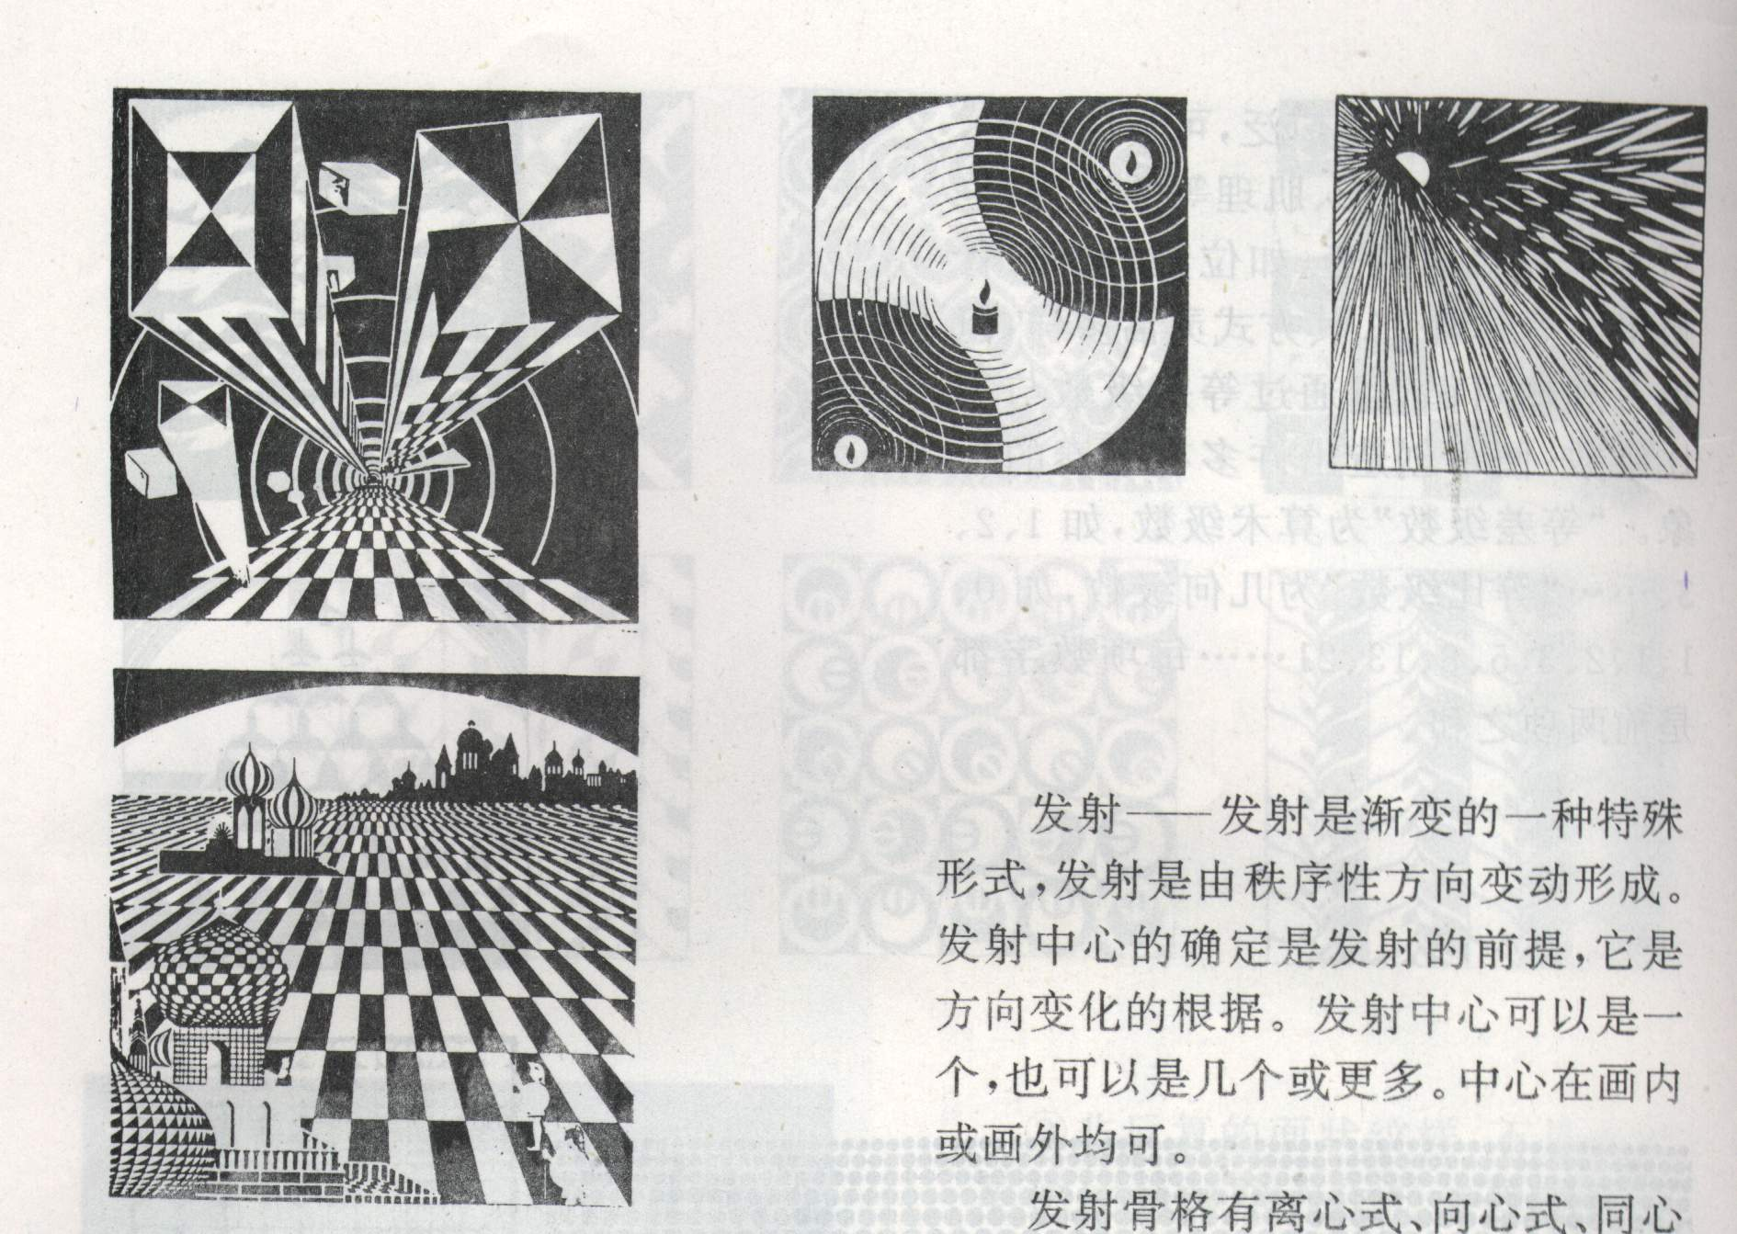
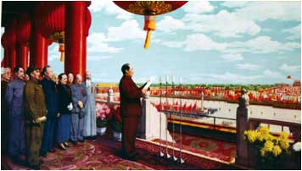
线
立体造型的线是指细长的形体和形的边缘。线是点的移动轨迹。几何学上的线只有长短而无粗细之分，而视觉艺术中的线却有长短粗细之分。是指各种工具画出的笔道和点连接而成的细长的可视形象。
水平直线：平静、沉稳、安宁、舒展、延伸
垂 直 线：挺拔、刚毅、 尊严，有向下垂的力量 感、 同时有向上升腾的力感。
斜 线：奇突、惊险、倾倒、运动
自由曲线：自由、活泼、飘逸、流动
点
线
面形
色彩

Slide 7
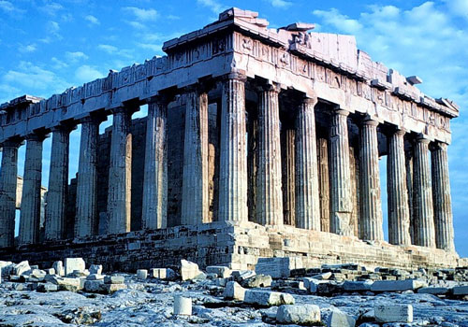

Slide 8

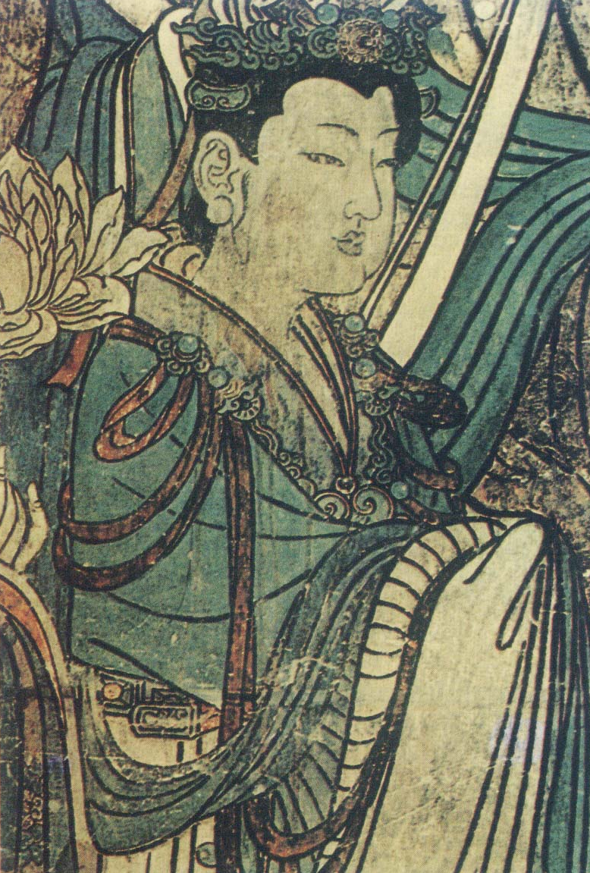


Slide 9
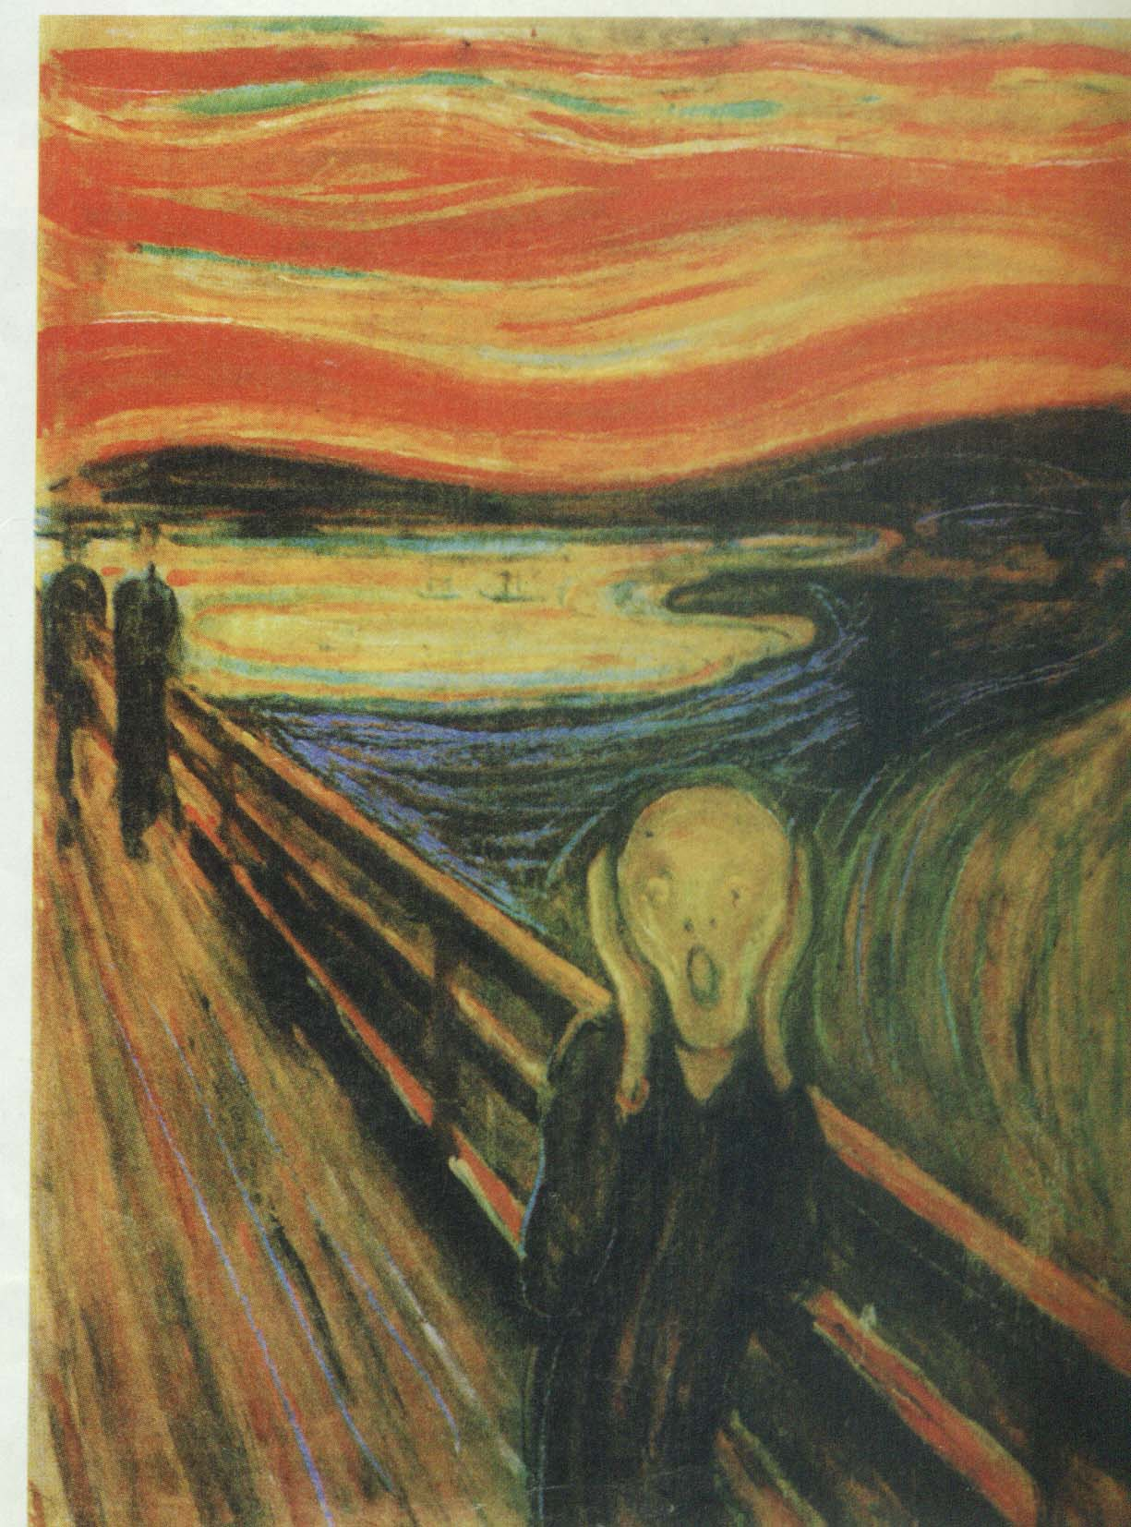

Slide 10
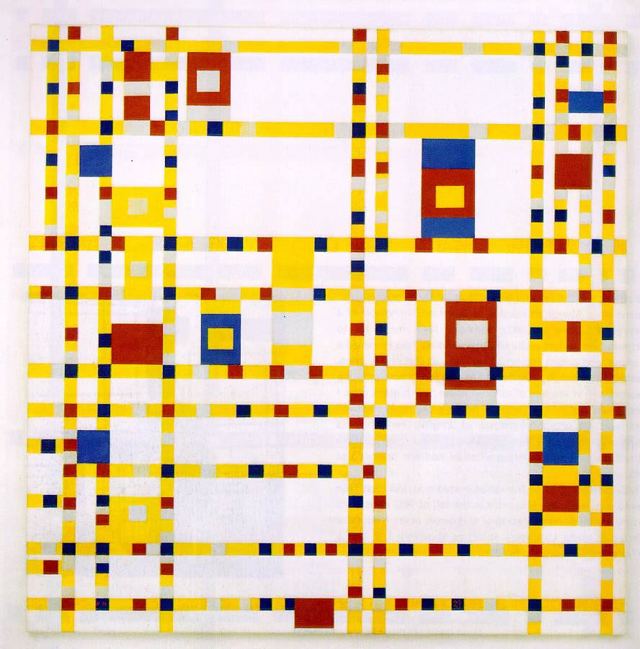

Slide 11
练习：试用点线的组合表达出下列情绪情感：
激动 宁静 和谐 热烈 冷静 崇高 躁动 秩序 节奏 ……

